Slide 1
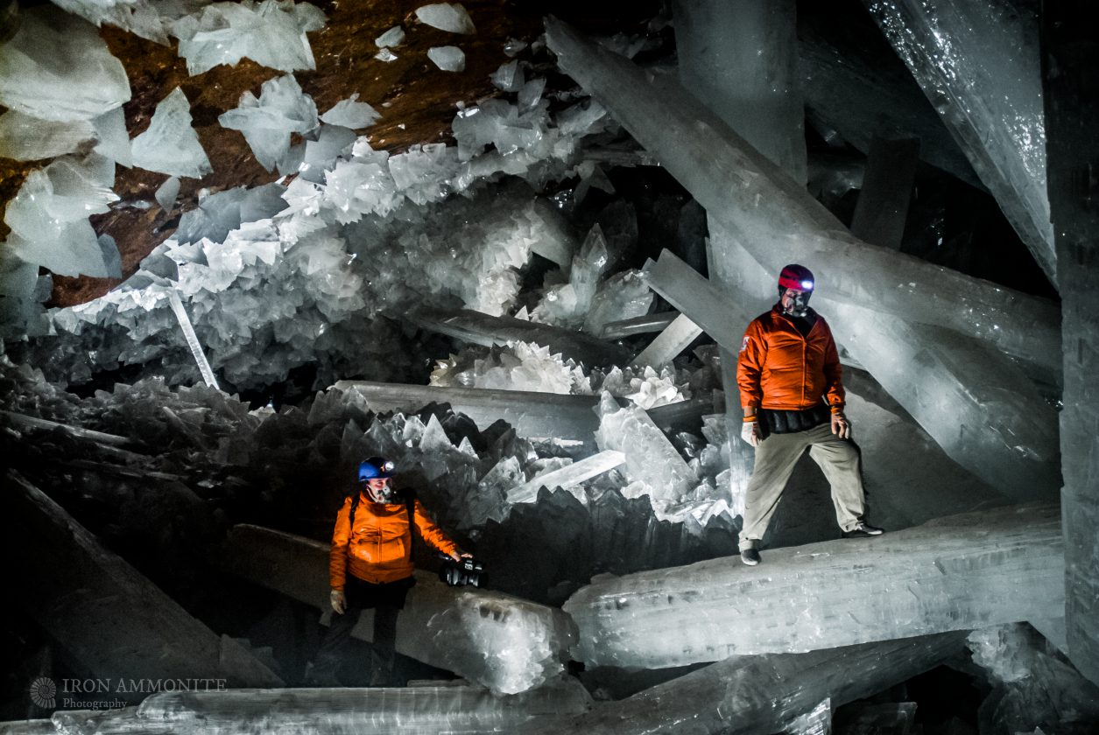

Slide 2
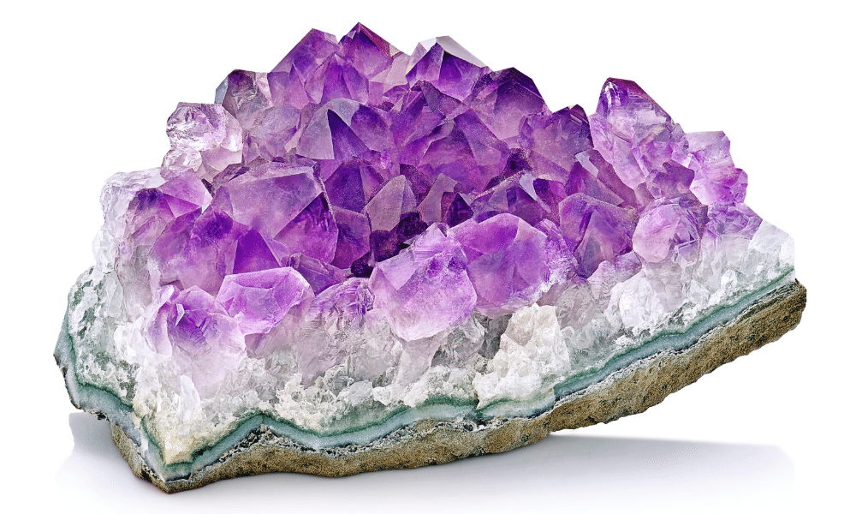
Géode d’améthyste

Slide 3
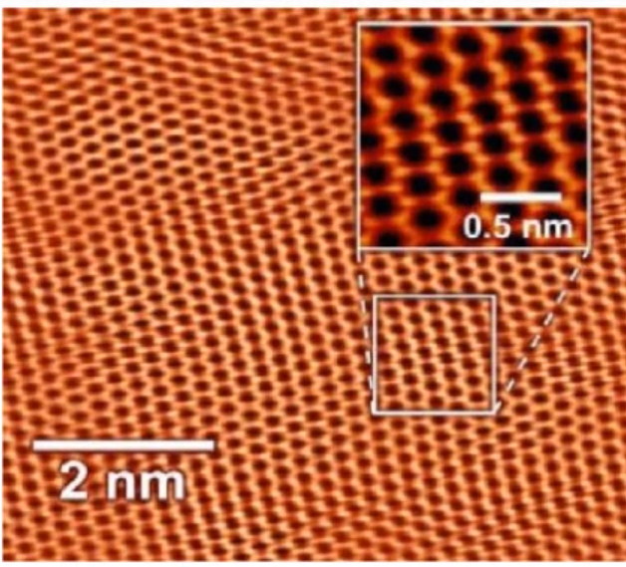
Graphène (Microscope à Effet Tunnel)
Modèle parfait du graphène

Slide 4
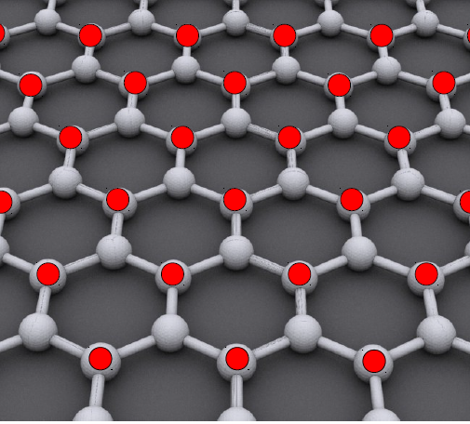

Réseau : Ensemble infini triplement périodique de points (nœuds). C’est une entité géométrique. Ces nœuds se déduisent les uns des autres par des opérations de translations : $\vec{t}=λ\vec{a}+β \vec{b}+γ\vec{c}$
Les images ont été empruntés aux cours de David Malka www.david-malka-mpsi.fr

Slide 5
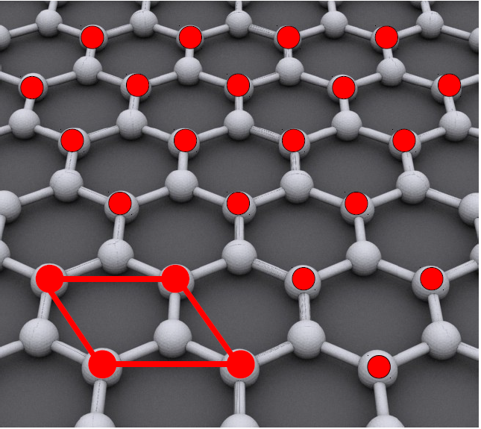
Maille : La maille d’un réseau est un élément de volume fermé qui engendre le réseau par translation.

Slide 6
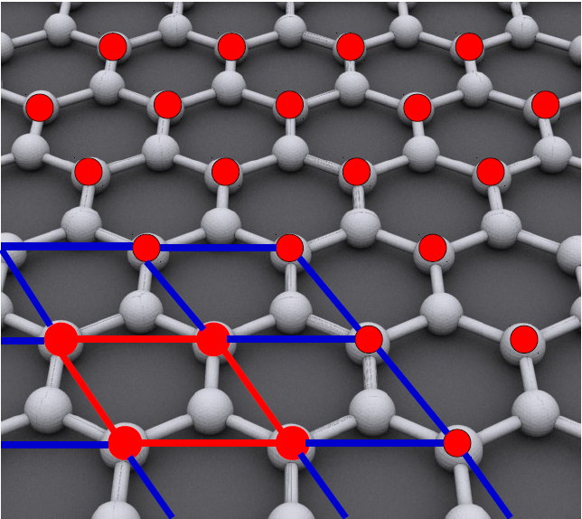
Maille : La maille d’un réseau est un élément de volume fermé qui engendre le réseau par translation.
Les mailles représentés ci-dessus ne contiennent qu’un nœud en propre. Il s’agit de maille simple.

Slide 7
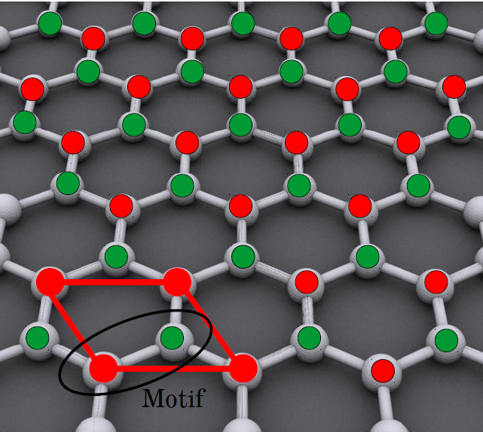
Motif : C’est la plus petite entité discernable qui se répète périodiquement par translation. En pratique le motif est un atome ou un groupe d’atomes.

Slide 8
Motif : C’est la plus petite entité discernable qui se répète périodiquement par translation. En pratique le motif est un atome ou un groupe d’atomes.

Slide 9
Cristal Parfait = Réseau + motif

Slide 10
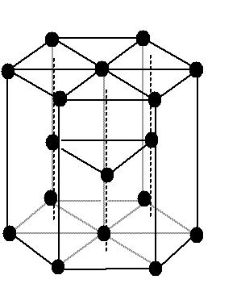
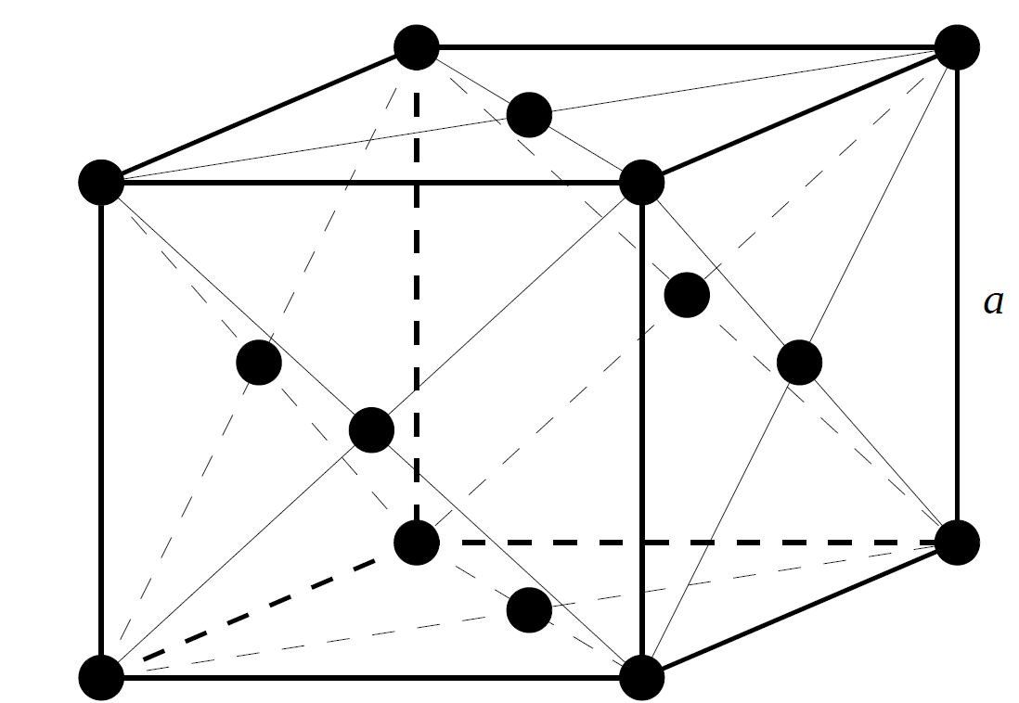
Maille cubique face centrée
Maille hexagonale compacte

Slide 11
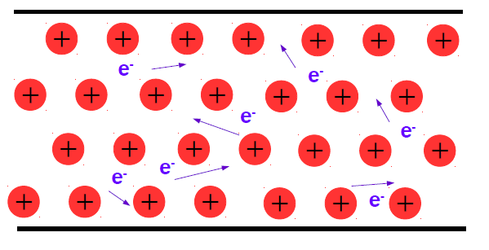

Slide 13
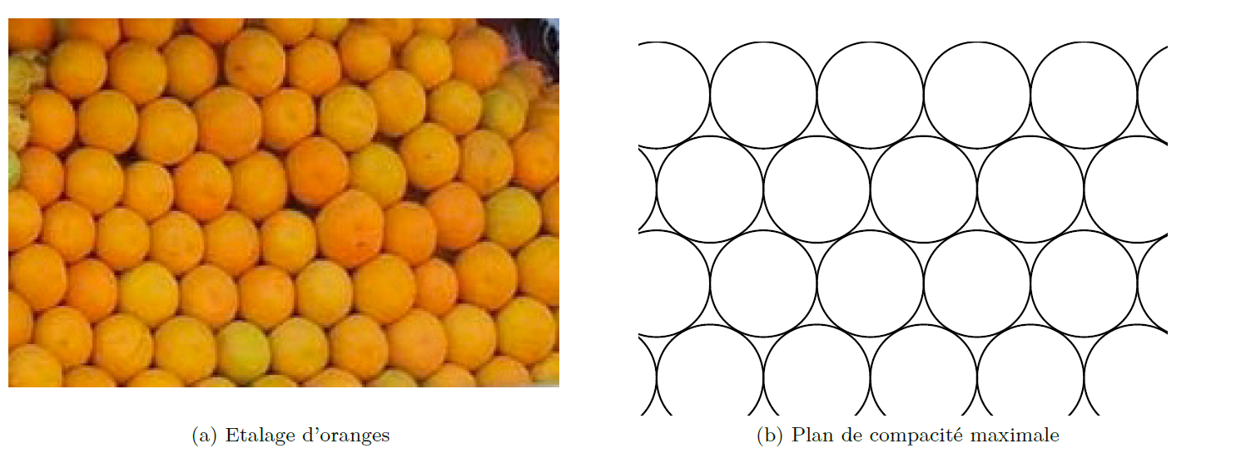
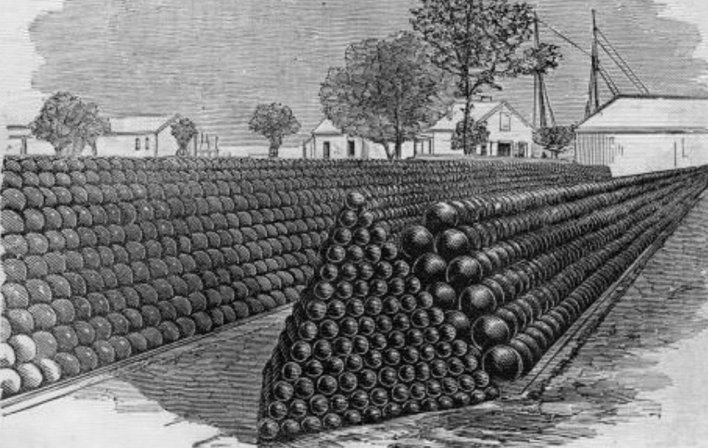

Slide 15
